Slide 1
Литературное чтение

Slide 2
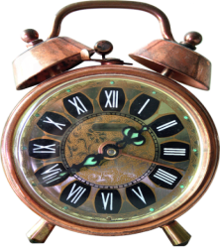

Slide 3
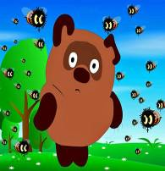
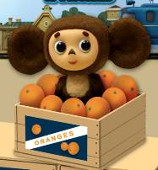
«И в шутку и всерьёз»
Игра « Назови автора»

Slide 4
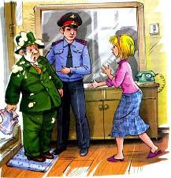
Б. Заходер
Г. Остер
Б. Заходер
Э. Успенский
И. Токмакова
Э. Успенский

Slide 5
Зачеркните повторяющиеся буквы и прочитайте фамилию писателя из оставшихся букв
Д | Б | Р | А
В | Г | Е | У
Н | С | К | Ж
Е | И | В | Й
Ж | З | Б | З

Slide 6
Д |  | Р | А
 | Г |  | У
Н | С | К
 | И |  | Й

Slide 7
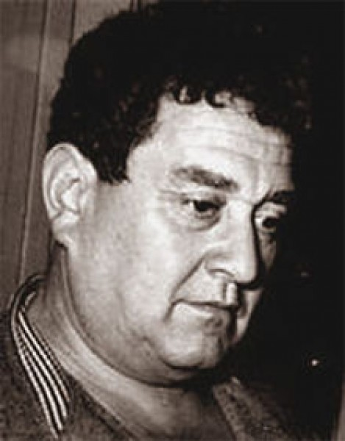
Драгунский Виктор Юзефович

Slide 9
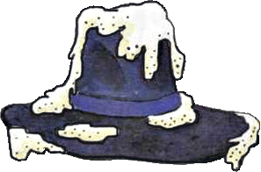
В.Ю. Драгунский
"Тайное становится явным"

Slide 10
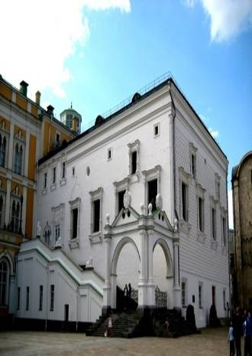
Словарная работа
Тайна?
Грановитая палата
— памятник архитектуры в Московском
Кремле, одно из древнейших гражданских
зданий Москвы. В Грановитой палате на протяжении столетий отмечались многие крупные события в жизни русского
государства, она являлась парадным
тронным залом.
Интеллигентный человек
Клевета
Язвительный

Slide 11
Определите последовательность происходящих в тексте действий, расставив их по порядку.
1
«Видеть не могу манную кашу!»
4
«Вы выливаете разную гадость за окно!»
5
«Ты это запомнил на всю жизнь?»
2
«Ты должен съесть всё до дна!»
3
«А я остался с кашей наедине».

Slide 12
ВЫБЕРИ ПРАВИЛЬНЫЙ ОТВЕТ
1. Как зовут главного героя?
а) Мишка
б) Дениска
в) Вовка
2. Куда хотела мама отвезти Дениску?
а) в Кремль
б) в Грановитую палату
в) в цирк
3. Какая каша была предложена на завтрак?
а) манная
б) гречневая
в) овсяная
4. Что сделал Дениска с кашей?
а) съел
б) выбросил в окно
в) отдал собаке

Slide 13
6. Как мама отнеслась к поступку Дениски?
а) обрадовалась
б) заплакала
в) ужасно рассердилась
7. Какой вывод для себя из этого случая сделал Дениска?
а) Я всё-равно пойду в Кремль.
б) Тайное становится явным.
в) Я весь вечер проведу в углу.

Slide 14
Проверь себя!
б
а
а
б
в
в
б

Slide 15
весёлый
озорной
выдумщик
внимательный к
словам мамы
честный
умеет признать
свою вину

Slide 16
«Юному человеку нужны все витамины, в том числе все нравственные витамины. Витамины доброты, благородства, честности, порядочности, мужества. Все эти витамины дарил нашим ребятам щедро и талантливо Виктор Драгунский».
поэт Яков Аким,
близкий друг Драгунского

Slide 17
«Сегодня на уроке…»
узнал
запомнил
Я
научился
удивился

Slide 18
Спасибо за урок

